Slide 1
FPGA專題實習報告 PWM 呼吸燈
Project 2
C110112107 林㛩璇
2023/11/01

Slide 2
需求定義(2023/11/01更新)
利用counters.vhd的兩個計數器完成PWM
設計FSM1: counter1, counter2
設計FSM2: up1, up2

Slide 3
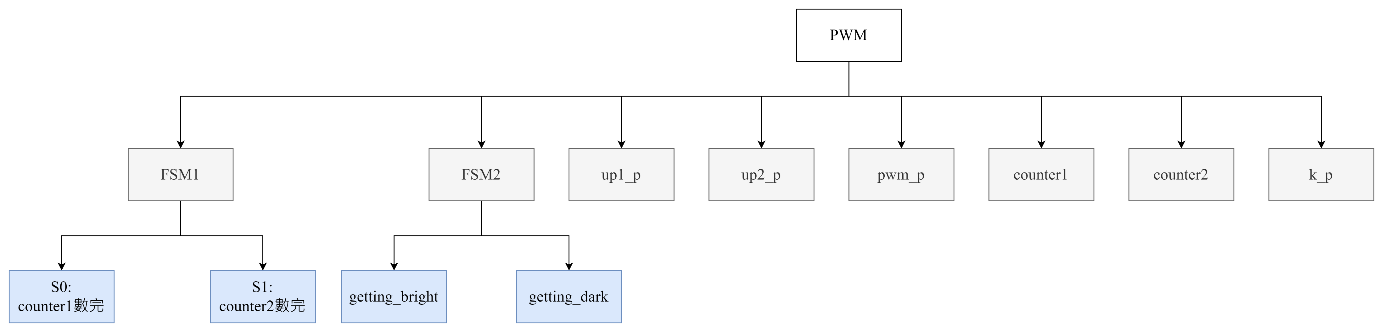
breakdown(2023/11/01更新)
breakdown

Slide 4
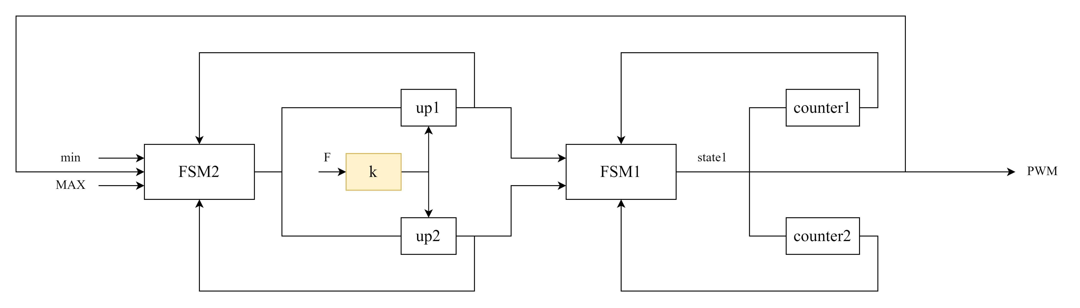
架構圖(2023/11/01更新)
架構圖

Slide 5
FSM(2023/11/01更新)
FSM
count1 >= 255
state1
state2
count2 <= 0
count1 <= 0
count2 >= 64
count 0
變暗
變亮
count 255

Slide 6
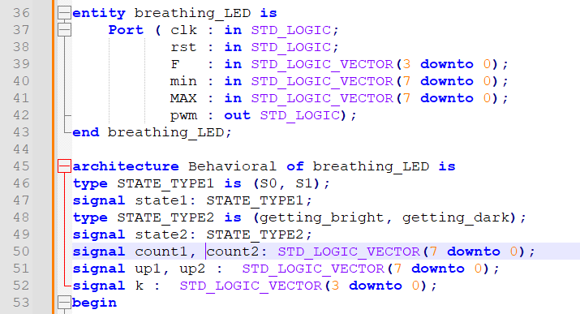
程式說明(2023/11/01更新)
程式說明：
宣告外部輸入接腳 clk, rst, F, min, MAX、
外部輸出接腳pwm
宣告訊號state1, state2, count1, count2, up1, up2、類別STATE_TYPE1, STATE_TYPE2

Slide 7
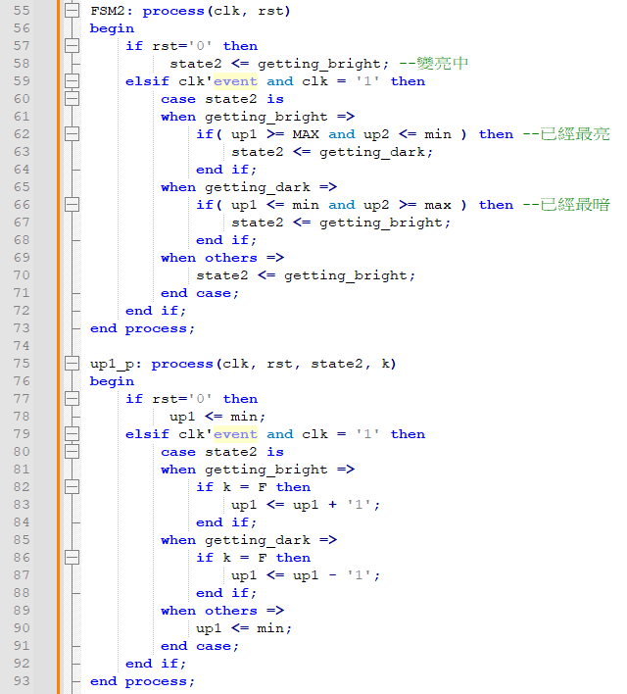
程式說明(2023/11/01更新)
程式說明：
狀態機FSM2功能說明：
Condition1: up1 ≧ MAX and up2 ≦ min
Condition2: up1 ≦ min and up2 ≧ MAX
當rst = ‘0’，初始狀態為getting_bright；
在clk上升沿，運行case語句：
getting_bright時，若Condition1 ，則state轉為getting_dark 。 getting_dark時，若Condition2 ，則state轉為getting_ bright 。
others， state轉為getting_bright 。
up1_p功能說明：
當rst = ‘0’， up1 ≦ min ；
在clk上升沿，運行case語句：
getting_bright時，若k = F ，則up1開始上數。
getting_dark時，若k = F ，則up1開始下數。
others， up1 ≦ min 。

Slide 8
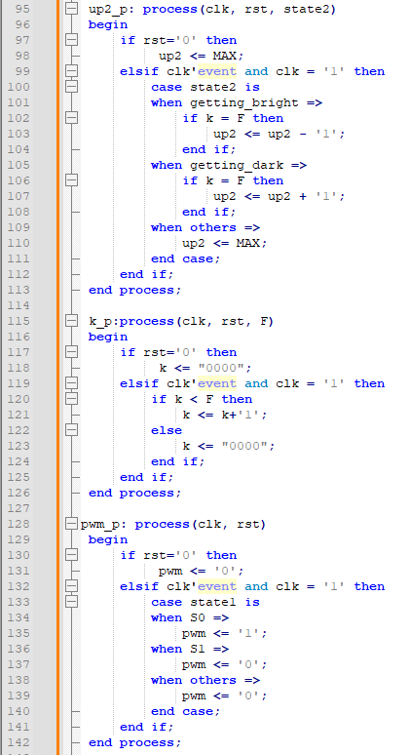
程式說明(2023/11/01更新)
程式說明：
up2_p功能說明：
當rst = ‘0’， up2 ≦ MAX ；
在clk上升沿，運行case語句：
getting_bright時，若k = F ，則up2開始下數。
getting_dark時，若k = F ，則up2開始上數。
others， up2 ≦ MAX 。
k_p功能說明：
當rst = ‘0’， k ≦ “0000” ；
在clk上升沿：
若k < F ，則k開始上數，否則， k ≦ “0000” 。
pwm_p功能說明：
當rst = ‘0’， pwm ≦ ‘0’ ；
在clk上升沿，運行case語句：
S0時， pwm ≦ ‘1’ 。
S1時， pwm ≦ ‘0’ 。
others， pwm ≦ ‘0’ 。

Slide 9
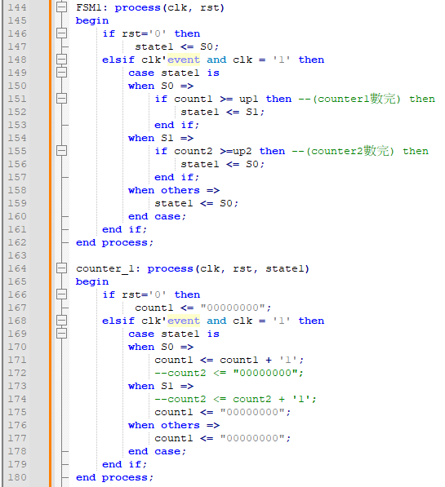
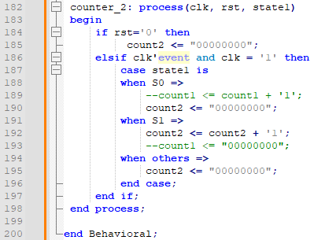
程式說明(2023/11/01更新)
程式說明：
FSM1功能說明：
當rst = ‘0’， state1為初始狀態S0；
在clk上升沿，運行case語句：
S0時，若count1 >= up1，則state1轉為S1。
S1時，若count2 >= up2，則state1轉為S0 。
others， state1為S0 。
counter_1功能說明：
當rst = ‘0’， count1為初始狀態”00000000”；
在clk上升沿，運行case語句：
S0時，count1開始上數。
S1時， count1為”00000000” 。
others， count1為”00000000” 。
counter_2功能說明：
當rst = ‘0’， count2為初始狀態”00000000”；
在clk上升沿，運行case語句：
S0時，count2為”00000000” 。
S1時， count2為開始上數。
others， count2為”00000000” 。

Slide 10
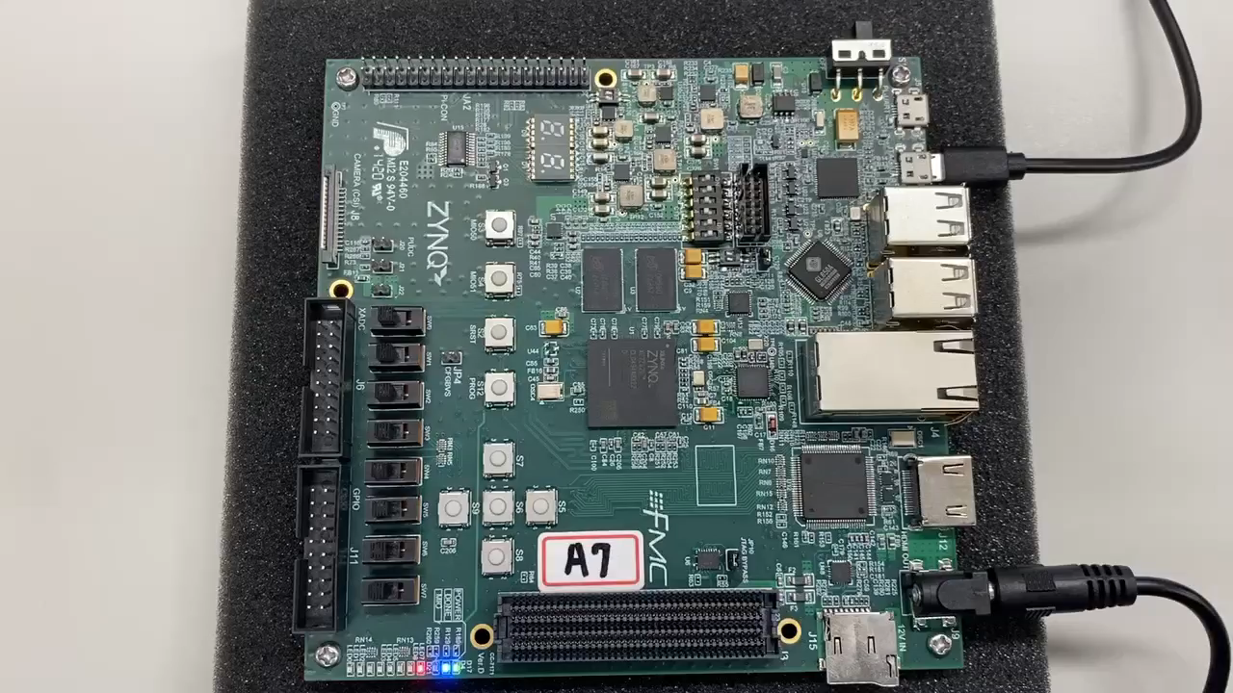
DEMO(2023/11/18更新)
DEMO
reset設計為F22；led設計為U14

